Slide 1
汉语极义的构式语法化
及其
语义主观性研究

Slide 2
一、研究核心
1）区分项的语法化、构式的语法化和构式语法化：
  项的语法化就是汉语传统的词的虚化；
  构式的语法化指某一构式的演变历程，包括构式形的演变和构式义的演变，但演变前后核心意义不变；
  构式语法化是指某一构式经过语法化形成新的构式形和构式义，在这一新的构式形和构式义保持不变的阶段发生的语法化。
2）共时与历时结合，研究语义主观性和主观化
3）把极义构式结合起来进行研究，称为类构式：
  以构式形为依据分为：分裂框架构式、修饰构式、补充构式；以理据性为依据分为：理据构式、半理据构式和无理据构式；以构式义为依据分为：义褒类构式、义艇类构式、中性类构式

Slide 3
一、研究核心
4）提出了类构式、模式整合理论、说话人的参与度、原型构式、语义偏向等多个概念：
  类构式的提出于对极义构式语法化的规律性作出分析；
  说话人的参与度意在阐释同极义构式语法化相对应的主观化；
  原型构式则对同类极义构式语法化的同质性作出解释；
  语义偏向是汉语极义构式主观性的最重要体现。

Slide 4
二、关注的问题
1）构式语法化同构式项的语法化不同：
  构式的语法化则遵循句法环境的变化及语义语用环境的转移；
2）如何寻找某一构式的源构式：
  汉语的极义构式尤其是分裂框架构式口语色彩比较浓厚，其演变历程很有可能遵循口语的发展模式而非书面语；
3）历时与共时如何统一：
  语法化是纵向的研究，构式和语义主观性是横向的研究，两者互为因果、互相制约

Slide 5
三、界定
极义构式：
现代汉语表示绝对、极致的意义；
有一个统一、明确、强烈的语式指向；
构式义的义值和色彩不能从构式形中预测出来；
是个半固定的图式构式；
其演变有历时的发展轨迹且变动不拘。

Slide 6
四、构式分类
1）根据构形：
  分裂框架构式：更/再X不过、没V过比X更/再X的、没V过这么A的、要多X有多X、X得不能再A 了、极尽X之Y ；
  修饰构式：最A、最为X、最是X、极A、极为X、极其A、极尽X、那个A；
  补充构式：A之至、A至极、X极了、A到家了、A得不像样、A死了。

Slide 7
四、构式分类
2）根据极义构式的表现方式：
  有界极义构式：在人的认知中预设了一个意义参照,只要到达这一参照点，就能表达极致的意义。如：最为A、A得不能再A 了等。
  无界极义构式：极致的语义是无限扩大的，没有任何的参照。如：A到家了、A得不像样、A死了、要多A有多A等。
有界或是无界同语义范围或者语义环境没有绝对的关系。

Slide 8
四、构式分类
3）根据语法化项意义：
  “最”类构式：最A、最为A、最是X;；
  “极”类构式：极尽X之X、极为X、极其A、极尽X、A至极；
  “再”类构式：更/再X不过、没V过比这更/再X的、没V过这么X的、X得不能再A 了；
  比喻类构式：A到家、A得不像样、A死了等。
这样划分的目的是为了便于对他们的语法化历程和主观性做出分析和阐释,从而针对性地探究导致同类构式不同语法化历程的内在原因。

Slide 9
四、构式分类
4）根据语义延展度：
  延展类构式、非延展类构式
此处延展指的是构式从句义到语义语用的扩展。
有些构式比如A到家了、A得不像样、A死了、没V过比这更/再X的、没V过这么X的除了表示极度的意义外还一定程度上表示感叹义，在更广阔的范围内可以加上感 叹词。
比如：这个药苦到家啦！ 没有比这更好的啦！
我们把这一类构式称为延展类构式,其他的称为非延展类构式。

Slide 10
四、构式分类
5）根据理据性：
  有理据性：最A、最为X、最是X、极A、极为X、极其A、极尽X、X极了、极尽X之A、A至极、A之至
  半理据性：更/再X不过、没V过比这更/再X的了、(再)没V过这么A的、A得不能再A 了
  无理据性：A到家了、A得不像样、A死了、要多A有多A。
这三类极义构式尽管构式形完全不同、语法化项也不尽相同，但其表示的构式意义完全相同，即都表示某人、某事、某物的情态、性状在一定范围或无范围内达到最大值。而它们的不同之处则体现在同构项、句法环境和语义语用环境中。

Slide 11
四、构式分类
半理据极义构式的语法化项义同构式义有很大的不同,但语法化项中有表示程度义的词项“再”等。其表示极致的构式义也是通过语法化项传达出来的。
非理据极义构式语法化项义同构式义没有直接关系，是人们认知加工的产物。语法化项是通过隐喻实现的极致意义。

Slide 12
四、构式分类
6）根据比量的有无（即描述物有没有与之相比较的背景）：
  自比、无比、泛比
7）根据主体与心理时间的关系：
  主体在前：主体达到最大程度不需要心理时间，但是达到最大程度之后极致语义却是随着心理时间无限绵延的；
  主体居中：主体达到最大程度跟心理时间不成比例关系，主体一直处于最大程度；
  主体在后：主体达到最大程度需要心理时间，跟心理时间成正比。
这两组分类标准是配对使用的。

Slide 13
四、构式分类
自比——主体居中构式：特点是有相对程度副词“再”，构式的话语者从内心里己经肯定了客体的极致程度,所谓的背景也只不过是他所认定的最大程度的主体自己。如：更/再X不过、没有比X更/再X的、没V过这么A的、A得不能再A 了
  没见过比爷爷更纯粹的老农了。
泛比——主体在后构式：以“最”为语法化项的极义构式。我们在表达“最”类构式时往往有个心理时间，因为是某事某物通过比较战胜了其它，而这一过程需要时间。这类构式的比较背景比较复杂,不再是单一的一个背景,而是无数个背景,这些比较背景是客观的,他们的程度不需要话语者重新认定。
  这里的人，你是最热情的。

Slide 14
四、构式分类
无比——主体在前构式：最突出的特点是程度无限制。“极”是绝对程度副词,由它构成的语法化项也表示绝对的程度。这一程度是无法言语的，语义是无限绵延的。如：极尽X、那个A、极A、极其A
  极尽奢华之能事
无比——主体在后构式：背景的存在与否值得讨论。有的构式的语法化项是用有限表示无限,如：A之至、A至极、A到家了、A得不像样、A死了等。语法化项似乎为其设定了有限极致的状态,实则语义也是无限绵延的。与无比——主体在前构式的区别在于它有一个虚化的比较背景。
  这杯咖啡苦到家了。

Slide 15
五、构式语法化
文章认为，构式会发生语法化，而表示“致使”义的聚合词类从典型的动词到非典型动词是构式本身语法化的结果。而其中的发生机制是隐喻或转喻。
但是，构式语法化和项的语法化是有所不同的。
构式作为一个不可分割的整体，应着重从构式义的角度进行分析，寻找出其隐喻转喻的源头，并在此基础上探求同类构式的不同之处。
构式的语法化包括三方面的变化：
  同构项、句法环境、语义语用环境。

Slide 16
五、构式语法化
Diewald把语法化环境阐释为：
1）非典型环境：目标义开始出现,但只是在一定的语用环境中。
2）临界环境：也就是歧义环境,多种意义共现。
3）孤立环境：目标义独立化,语用环境被扩展。
语法化只会发生于临界环境之中，即源义和目标义共现的语义环境之中。
  年轻的王后悲痛之极,极尽奢华,厚葬其夫,但时隔不久,王后也不知所踪。
这是构式的语法化。

Slide 17
五、构式语法化
构式语法化同构式的语法化是截然不同的概念。
所谓构式的语法化是一个构式语法化为另外一个构式，而构式语法化是构式内部的语法化。
“极”经历了构式的语法化：“ ·极·”——“极N”——“极X”。构式义发生了变化，但构式义的中心意义“最大程度”没有发生变化。
“极X”则发生了构式语法化：“极美”、“极配合”、“极有意义”三者对X的诠释不同,但都具备某人或某物的某种特性到达最大程度”的构式义。
本文认为，构式的语法化发生之后必然会发生构式语法化。

Slide 18
五、构式语法化
构式语法化的途径是隐喻。但是同项的语法化隐喻不同，构式语法化的隐喻是模式隐喻。
  “他打了我。”发力者:他(他的手)、作用力点:同“我”接触的地方、受力者:他
  “他刚才打了我一巴掌,打了我的心。”发力者:他(他的手)、作用力点:脸、受力者:我(我的心)。
  “他的坚持移走了大山”。发力者:他的坚持、作用力点:大山、受力者:大山
  “他的话打动了我。”发力者:他的话、作用力点:我的心扉、受力者:我
  “他的善良触动了我的灵魂。”发力者:他的善良、作用力点:我的心扉、受力者:我的灵魂(我)。
由此我们得出“力量”模式隐喻的语法化路径：
  物理空间—物理空间→物理空间—心理空间→心理空间—物理空间→心理空间—心理空间

Slide 19
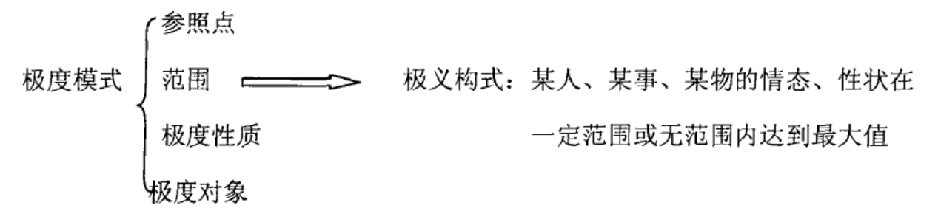
五、构式语法化
所以，本文把构式语法化定义为：
人类的认知经验以特定的模式固化在语言中形成语言构式,构式需要不断地被完形从而满足交际需求,人类经验模式的抽象性虚幻性客观上促成了这一特定模式从物理空间到心理空间的投射,从而使得进入构式的完形项逐步增多、构式环境逐渐扩展。

Slide 20
五、构式语法化
语言不仅要表达命题意义,还要表达“言者之意”，“言者之意”就是语言的主观性。
主观性与主观化的关系为：主观性以明确的结构形式编码在语言中，但这种编码方式不断被更新从而呈现新的结构形式，称之为主观化。
视角同主观性是相对应的，视角的转移说明主观化的程度。视角同言语场景是分不开的，如果视角从言语场景之外转移到言语场景之内，会发生主观化。

Slide 21
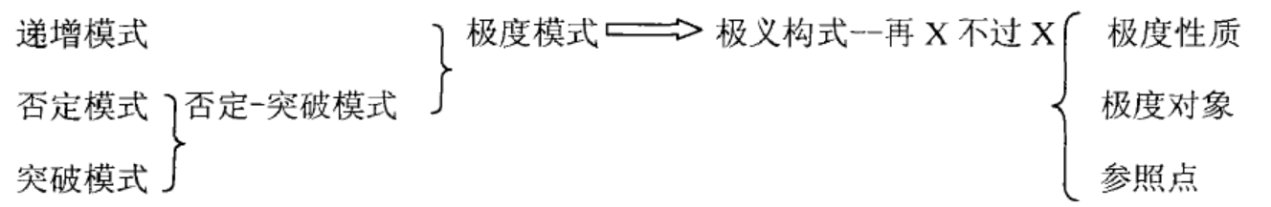
五、构式语法化
1）分裂框架构式语法化与主观化
经验整合是指认知经验以某种特定的模式在语言中形成不同的构式，人们通过一个或多个构式的套叠传递信息或情感。分裂框架构式就是运用两种或三种模式的套叠形成极义构式。

Slide 22
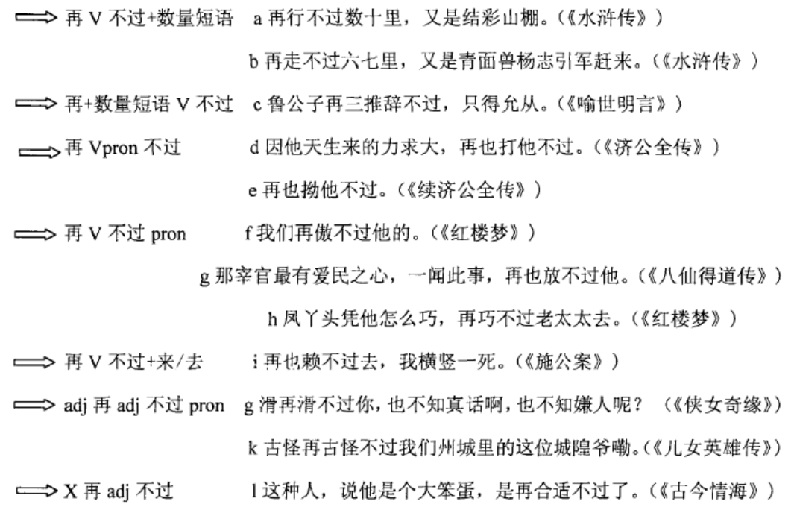
五、构式语法化
“X再a不过”的 语法化过程：

Slide 23
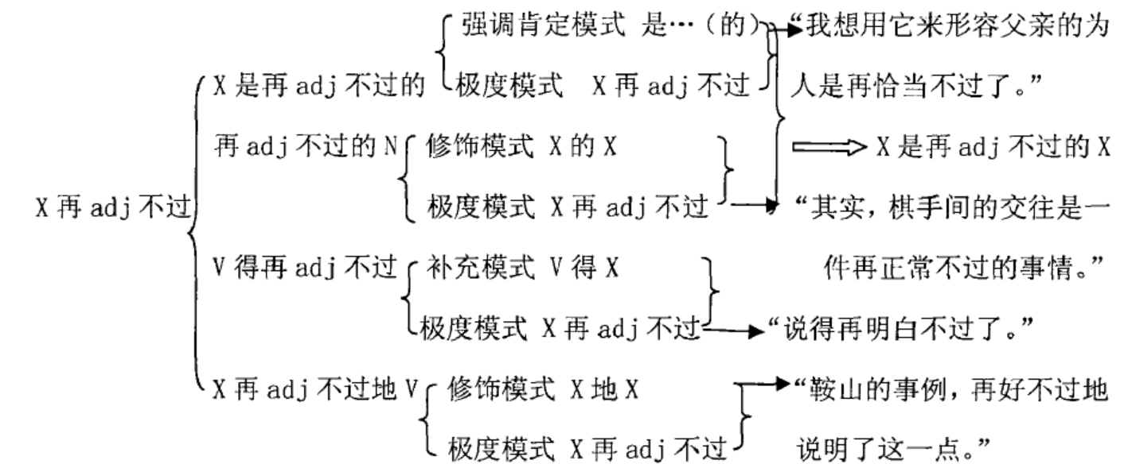
五、构式语法化
X再adj不过构式的形成是构式的语法化的结果，这一构式的基本形式其后不再同构任何成分，即就其突破模式而言,突破的对象由“它者”变成自己。
但接下来，X再adj不过在同其他模式整合的过程中又产生了多种变体，变体不具独立性。
这一过程中，“X再a不过” 发生了构式语法化

Slide 24
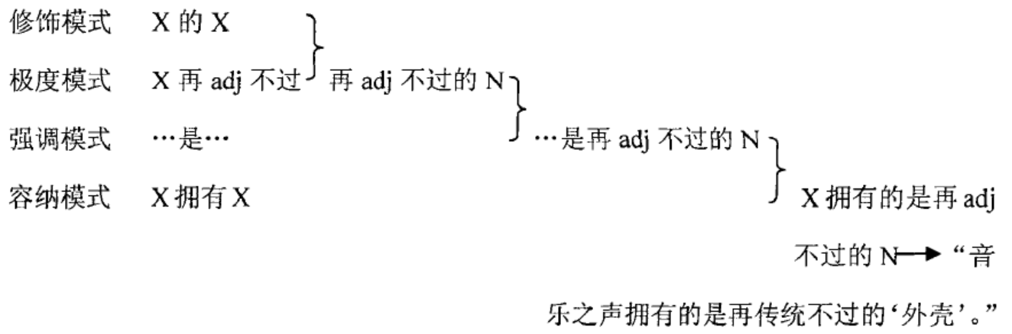
五、构式语法化

Slide 25
五、构式语法化
X再a不过 在语法化的过程中发生了主观化。极义构式的主观性包括两方面：语义偏向(极度性质)和说话人参与度。
说话人的参与度分为：感性参与、事实参与、理性参与。同时，极义构式在进行模式整合的过程中极度语义会被其他模式磨损。
语义磨损度和说话人参与度的关系为：
  事实参与：事实是这样,说话人认同,语义未磨损
  感性参与：事实不一定这样,说话人认同,语义轻度磨损
  理性参与：事实很可能这样,说话人认同,语义未磨损

Slide 26
五、构式语法化
在 X再a不过 构式形成之初,说话人的主观性主要表现在事实参与。
  那边的酒要算是再好不过,走那酒店门口经过,真个连狗子都要垂涎。
该构式在现代汉语中语法化为 X(是)再a不过(的) 之后，说话人的参与多为感性参与。
  以此描述深圳旅游业神奇的发展，恐怕是再贴切不过了。
到了 X再a不过地V 变体构式中，主观性达到最强。说话人对某种可能事实进行理性分析得出结论。说话人的参与是理性参与。
  BBC的下场再好不过地说明,在控制舆论方面,它们真是有过之而无不及。

Slide 27
五、构式语法化
以上可以表明，在 X再a不过 语法化的同时也发生了主观化。即说话人的参与度越来越高。
极致语义经历了从未磨损——轻度磨损——未磨损的转变。
主观化经历了从对人、事的认同——对抽象事物、事情的认同——对逻辑推理关系的判定。

Slide 28
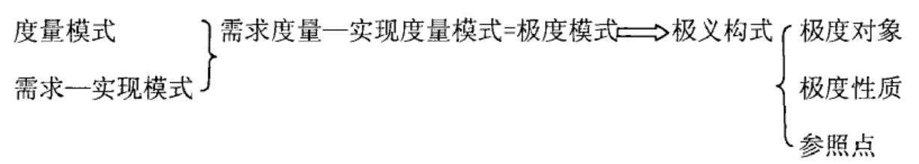
五、构式语法化
另一个极义构式 要多X有多X 是由三种模式整合而成的：
这一模式的意义是无论有多大的需求量都能实现,所以可以表示极致的语义。这一构式的形成经历了构式的语法化。隐喻在此起了重要作用，并且实现了从量到力到度的虚化过程。

Slide 29
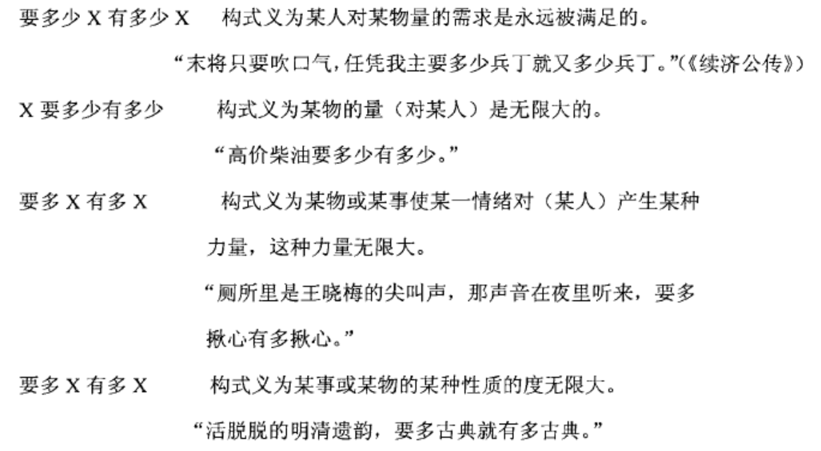
五、构式语法化
这一构式的极度对象从物理空间向心里空间过渡,极度性质也由量向度转变。隐喻使得构式最终形成。

Slide 30
五、构式语法化
这一构式在语法化的过程中也表现了主观化,主观化表现在从事实参与到理性参与的转变：
形成的初期大都是事实参与：
  “他一听也就会唱。仗着他的喉呢,要多高有多高”
接着出现了感性参与:
  “世界美女裤,要多美有多美。”
最后进入理性参与：
  “要想白,多塾两层细箩,多磨几遍,要多白有多白。”
这一构式在主观化的过程中，极致语义并没有明显的磨损，但是语势发生了变化。

Slide 31
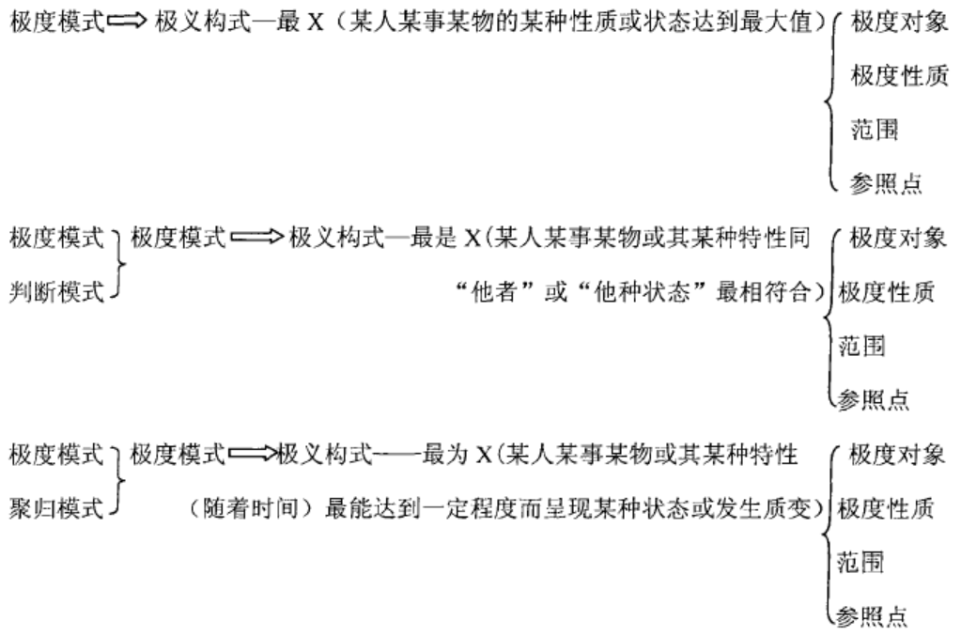
五、构式语法化
2）“最”类构式语法化与主观化
最X、最是X、最为X 的整合模式和构式义不尽相同

Slide 32
五、构式语法化
  市场最无情,市场最公正。
  烦恼最是无情。
  历史最为无情,经过岁月的风风雨雨,早剥烛掉了那些强权的欺世盗名之碑。
极度性质都是“无情”，三个例子的极度构式互换，仍能表达完整的意义，但是意义却不相同。
  “最无情”构式义为市场的无情达到极致，或者说市场最具备无情的状态，而非其他主体最有该状态；
  “最是无情”构式义为“烦恼”同“无情”最相符合，而非同其他属性相符；
  “最为无情”构式义为“历史”最能达到一定程度呈现“无情”的状态，而非呈现其他状态。
根据构式义的不同我们把这三个构式的主观性阐释为“具备”、“符合”、“达到”的主观性。
由此我们得出了三个构式的主观性序列：
  最是X > 最X > 最为X

Slide 33
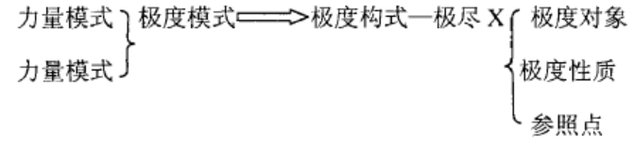
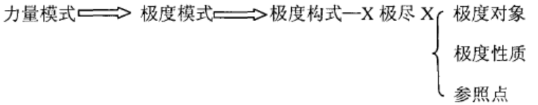
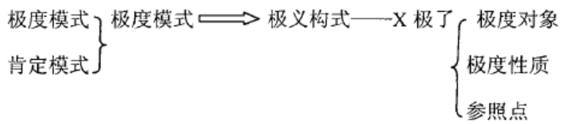
五、构式语法化
3）“极”类构式语法化与主观化
极尽X、极其X、X极了的整合模式也有所区别：
其

Slide 34
五、构式语法化
极尽X、极其X、X极了 在语法化的同时都经历了语言的主观化。
当极尽X的构式义为某人某事某物把某种特性发挥到最大程度时,说话人的参与是事实参与，而当这一构式语法化为某人某事某物或其某种特性达到最大程度时，主观性增强。
同极尽X相似,极其X的主观化历程也同其语法化密切相关。当其构式义为某人某事某物把某种特性发挥到最大程度时，主观性较弱，说话人的参与是事实参与。语法化后其构式义为某人某事某物或其某种特性达到最大程度，缺少了力量的推动，极致对象达到极点的现实基础消失了，说话人对极致对象达到极致程度的认同是通过自己的主观感受。
较之前两个构式，X极了构式的主观性和语义磨损程度最大，这是由其模式整合所决定的。X极了构式是极度模式和肯定模式整合而成的，肯定模式的参与使得这一构式的主观性增强。

Slide 35
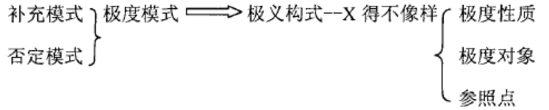
五、构式语法化
4）补充无理据类构式语法化及主观化
X得不像样：
这一构式的构式义为某人某事某物的某种特性达到最大程度。如果把“像样”看成是极致性质的一般程度,“不像样”是对一般程度的否定。
在此构式形成之初，X的性质是否定的，双重否定决定了这一构式的极致语义。现代汉语中极度性质和整合模式都得到了扩展。比如度的极度性质出现了 “美”，“美”是褒义的同“不像样”的贬义色彩，本来是不相容的，但是随着X得不像样构式极致语义的功能被不断强化，“美”出现在这一构式中也就合理了：它借助极端否定表示极端肯定。

Slide 36
五、构式语法化
X到家 也经历了语法化历程：
  你们俩武学就算练到家了吗?
  要是精明到家了，要说什么就说什么
显然，这一构式经历了极度性质从力到度的扩展。
现代汉语中表力的极度性质不断扩展,如“背到家了”“服务到家了”“脸丢到家了”等。表示度的极致对象也有所扩展，如“冷淡到家了” “慈到家了” “傻到家了”等。
无论是 X得不像样 还是 X到家 了，因其皆为无理据构式，所以构式形成之初就包含着说话人的主观性。这两个构式的主观性比理据构式和半理据构式都强。这两个构式在构式语法化过程中，主观性并没有明显的变化。

Slide 37
六、小结
构式的语法化体现为极度对象、极度性质和整合模式的扩展，并且伴有主观性的变化。
文章的主要思路可以归纳如下：
1）不同的模式整合成极度模式，每一个构式都同极度模式相对应。一个极度构式包括极度对象、极度性质、参照点和范围四个参数，极度对象和极度性质为构式的完形项。
2）极义构式在形成某种特定的形式之前先经历了构式的语法化的阶段，并在此后进入构式语法化阶段，二者相辅相成

Slide 38
六、小结
3）极义构式的语法化表现为语法化的扩展效应。扩展效应表现在极度对象的扩展、极度性质的扩展、参照点的虚化和范围的变化以及同构模式的增多和语义到语用的扩展等。
  极度对象的模式整合越来越复杂。
  对于极度性质，不仅表同类性质的完形项增多，而且模式整合越来越明显。
  在构式形成之初，参照物比较具体（如“远、高”），语法化发生之后，参照物隐形或消失（如“美丽、安静”）。
  范围的扩展表现为从有范围到无范围，从空间范围到心理范围再到时间范围的演变。
  整合模式有很多是相似的，如同判断模式、修饰模式、补充模式和情态模式的整合存在于很多极义构式中。

Slide 39
六、小结
4）所有的极义构式语法化方式都是相同的，即都是隐喻所致。隐喻的路径为物理空间——事件空间——心理空间——时间。
5）极义构式在语法化的过程中发生的主观化集中体现在说话人的参与度。说话人的参与度分为事实参与、感性参与和理性参与，其参与度逐渐增高。
6）极义构式分为理据构式、半理据构式和无理据构式。他们各自的构式的语法化历程不同。
  半理据构式即分裂框架构式都经历了构式成形阶段。他们在形成极义构式之前有些并不表示极致的语义。
  无理据构式的口语色彩更浓厚，出现时间更晚，语法化历程最短。它没有构式成形前的语法化，应该是在临时语境中产生的。
  理据构式都经历了漫长的构式的语法化历程。有些也经历了极义构式成形阶段，但成形早于半理据构式和无理据构式，语法化情况很复杂。

